Slide 1
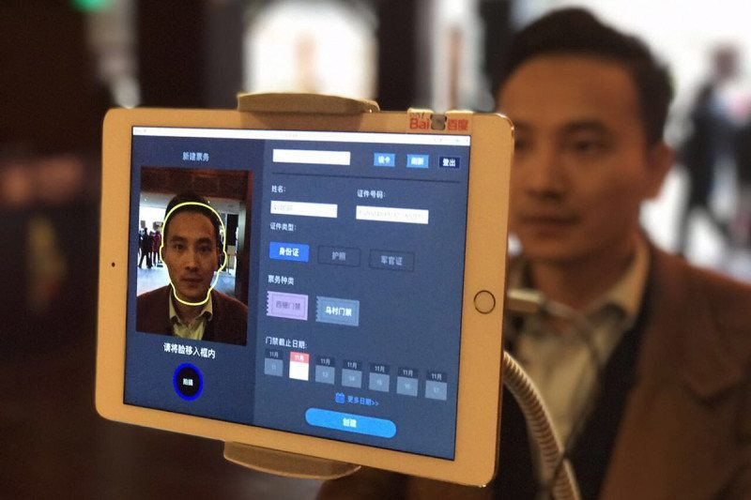

Face ID

Slide 2

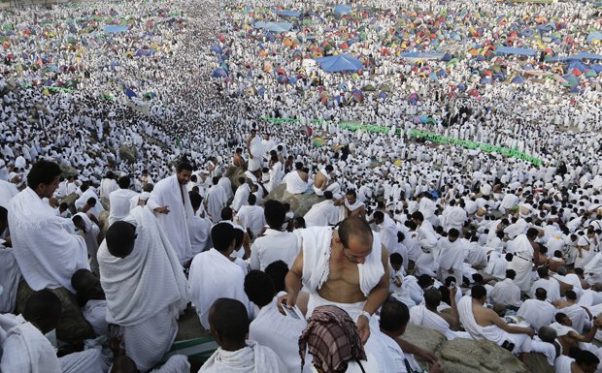
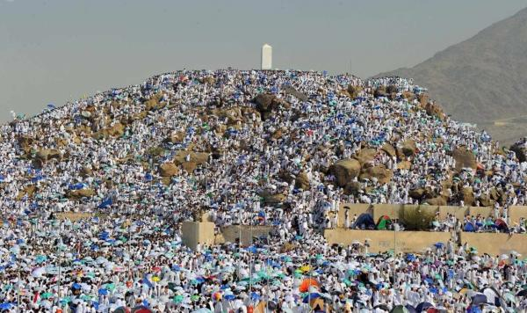

أهم تحديات الحج :
The most important challenges of Hajj:
Access without permission.
Cluttering.
الدخول بدون تصريح.
التزاحم.

Slide 3
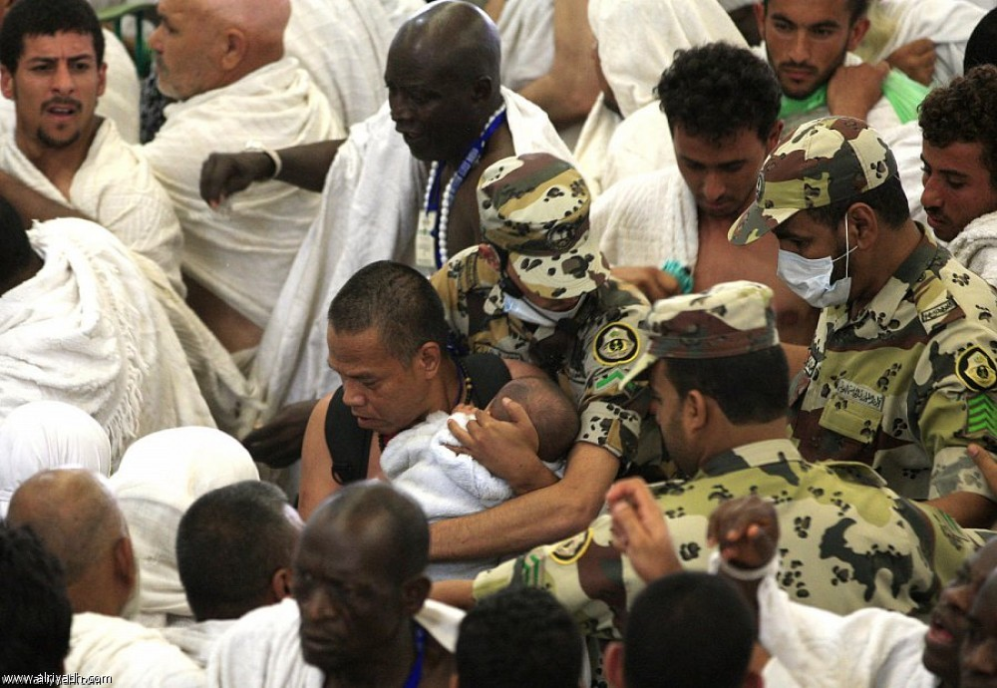
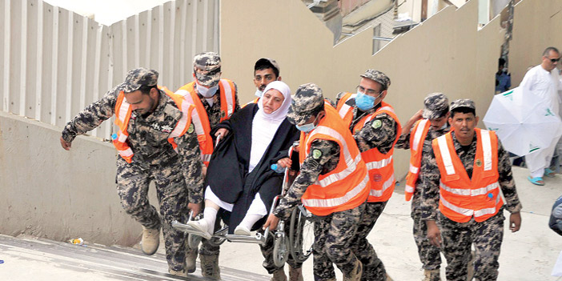
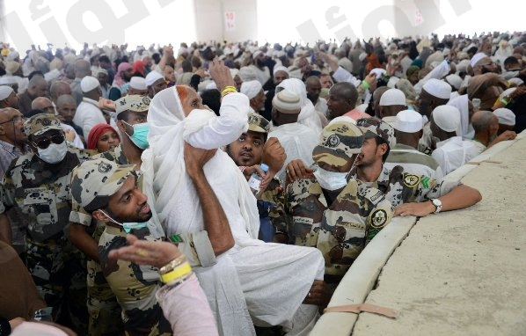
تعمل الكثير من الكوادر على الحد من هذه المشاكل وتفاديها.
Many cadres are working to reduce and avoid these problems.

Slide 4


لكن ماذا لو؟!

Slide 5
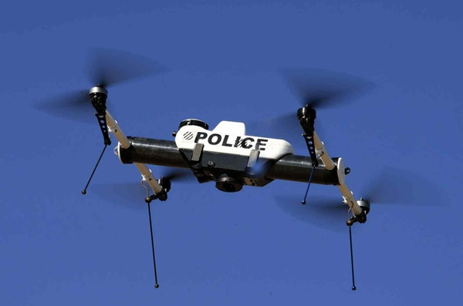
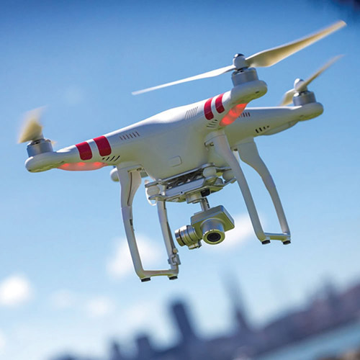
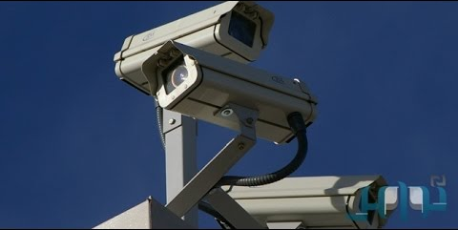
قمنا بمتابعة الحجاج منذ وصولهم وحتى الدخول إلى الشعائر وأثناء أدائهم المناسك عن كثب.
We have followed the pilgrims from their arrival to the rituals and while performing the rites closely.

Slide 6
النتيجة The result

Slide 7
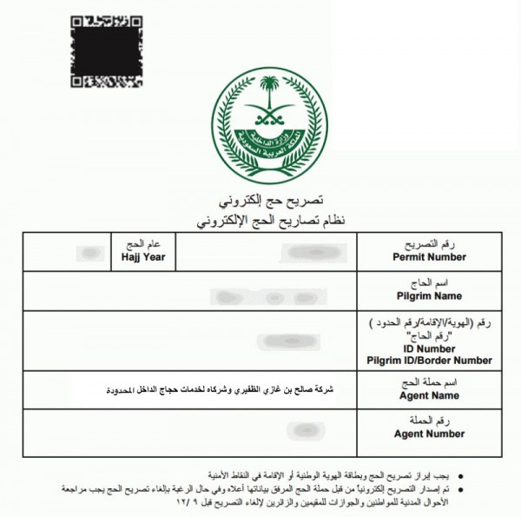
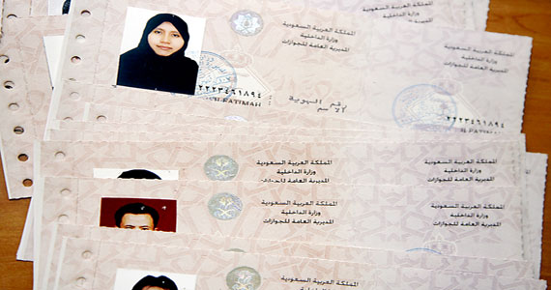
1. متابعة الحجاج القادمين من كل أنحاء العالم وتأكيد هوياتهم وتصاريح الحج الخاصة بهم وبالتالي منع المخالفين من الدخول.
.1. Follow-up of pilgrims from all over the world and confirm their identities and permits for Hajj and thus prevent violators from entering.

Slide 8
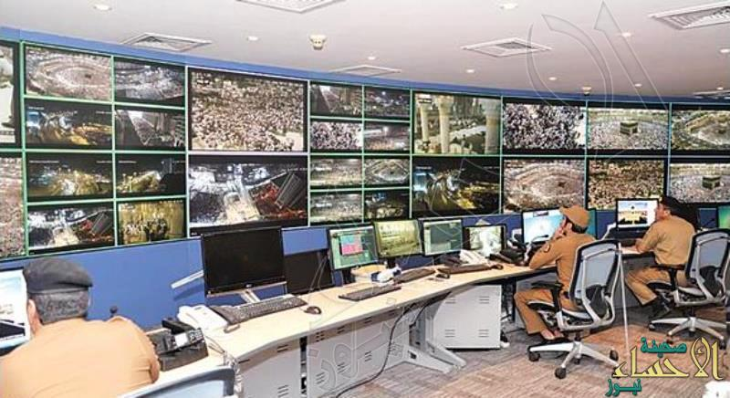
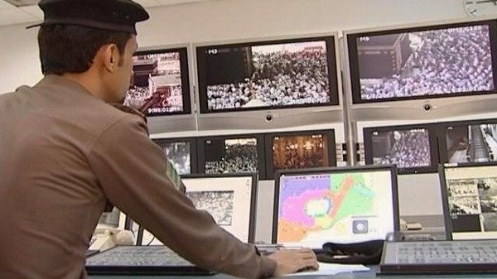
2. توفير طاقات وجهود العاملين في خدمة الحجاج.
2 . Provide the energies and efforts of the workers in the service of pilgrims.

Slide 9
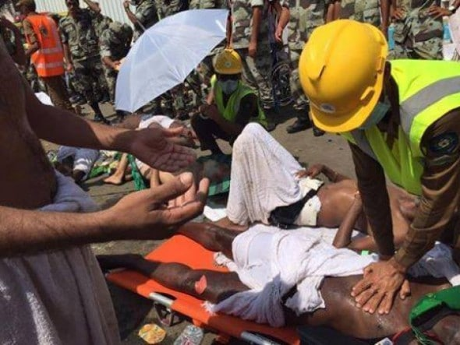
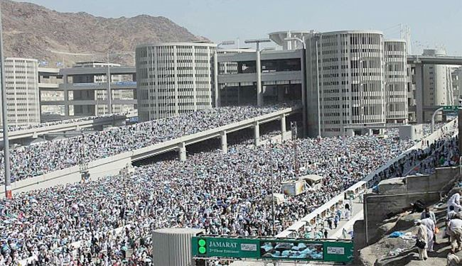
3. معرفة أماكن التدافع والتزاحم بشكل لحظي، وإيجاد المفقودين والتائهين.
3 . Knowing the places of stampede and crowding in a moment, finding missing and wandering.

